Slide 1

Universidad Nacional de Río Negro
Física III B – 2020
Unidad 02
Clase U02 C07 / 12
Fecha 28 Abr 2020
Cont Máquinas térmicas
Cátedra Asorey
Web http://gitlab.com/asoreyh/unrn-f3b

Slide 2

Contenidos: Termodinámica, alias F3B, alias F4A
Unidad 1
El Calor
Hace calor
Unidad 2
Primer principio
Todo se transforma

Slide 3

Módulo 1 - Unidad 2: primer principio
Del 05/Abr al 26/Abr (7 encuentros)
Calor y trabajo. Equivalente mecánico del calor. Experimento de Joule. Sistemas. Fuentes de calor. Primer principio. Flujo de calor. Muerte térmica. Máquinas térmicas.

Slide 4



La máquina de vapor

Slide 5
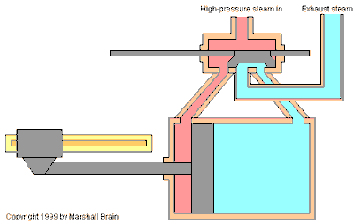
El pistón de doble acción

Slide 6

Un ciclo que funciona
El inicio de la revolución industrial
Admisión:
el vapor de alta presión ingresa (ingreso de energía desde la fuente caliente)
Expansión:
comienza la expansión del vapor desplazando al pistón y produciendo trabajo mecánico
Escape:
Rápida salida de vapor de baja presión hacia la fuente fría
Compresión:
La admisión de vapor del otro lado del cilindro comprime el remanente y ecualiza las presiones para la nueva admisión

Slide 7
Muerte térmica
Fuente caliente: cede calor, se enfría
Fuente fría: absorbe calor, se calienta
La máquina térmica “aprovecha” ese flujo para liberar energía en forma de trabajo mecánico “útil”
Cuando T_{c} = T_{f} → no hay flujo de calor → muerte térmica
T_{Caliente}
Máquina
Térmica
T_{Fría}
Q_{ABS}
Q_{ENT}
W_{NETO}

Slide 8
Ciclo combinado
Mejora de la eficiencia global
T_{Caliente}
Máquina
Térmica
Máquina
Térmica
T_{Fría}
Q_{ABS}
Q_{ENT}
Q_{ENT,2}
W_{NETO,1}
W_{NETO,2}

Slide 9
Ciclo inverso → Máquina frigorífica
Si entrego trabajo, es posible transferir calor de la fuente fría a la caliente
Heladera: es una “bomba de calor” que extrae calor de una fuente fría para cederlo a otro a una temperatura mayor, impulsada por un motor externo, usualmente eléctrico
T_{Caliente}
Máquina
Frigorífica
T_{Fría}
Q_{ENT}
Q_{ABS}
W_{NETO}

Slide 10
Máquina reversible e irreversible
Máquina
Térmica
F_{caliente}
F_{fría}
Máquina
Frigorífica
Si la máquina térmica no es reversible, Q_{c} < Q

Slide 11

Ciclo Otto

Slide 12

Ciclo Otto

Slide 13

Ciclo Otto, combustión isócora

Slide 14

El ciclo Otto - realista

Slide 15
Ciclo Otto, el motor

Slide 16

Ciclo Diesel

Slide 17

Ciclo Diésel

Slide 18

Ciclo Diésel o ciclo de combustión isóbara

Slide 19

Ciclo Diésel o ciclo de combustión isóbara

Slide 20
Ciclo Diesel

Slide 21
Ciclo diesel, más realista

Slide 22
Motor transparente

Slide 23
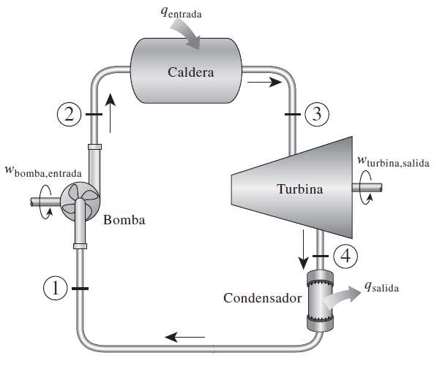
Ciclo de Rankine
bomba: compresión de agua líquida
caldera: calentamiento y vaporización del agua líquida. Calentamiento isobárico del vapor
turbina: expansión adiabática del vapor hasta la presión inicial;
condensador: enfriamiento y condensación isobárica del vapor. Enfriamiento del agua líquida hasta la temperatura inicial

Slide 24
Ciclo de Rankine
bomba: compresión de agua líquida
caldera: calentamiento y vaporización del agua líquida. Calentamiento isobárico del vapor
turbina: expansión adiabática del vapor hasta la presión inicial;
condensador: enfriamiento y condensación isobárica del vapor. Enfriamiento del agua líquida hasta la temperatura inicial
p
B
W₂
p_{B}
Q₂
C
2
1
W₃
w₁
3
A
W₄
Q₄
p_{A}
4
D
V_{A}
V_{C}
V

Slide 25
Ciclo de Rankine
El ciclo de Rankine es un ciclo “realista”, en la actualidad es utilizado con mejoras
Se trata de una mejora respecto a otros ciclos basados sólo en gas, al introducir un sistema bifásico (agua y vapor), para evitar comprimir el gas
  Al comprimir agua líquida, se requiere mucho menos energía en la etapa de compresión.
Tener en cuenta el calor latente de vaporización y condensación

Slide 26
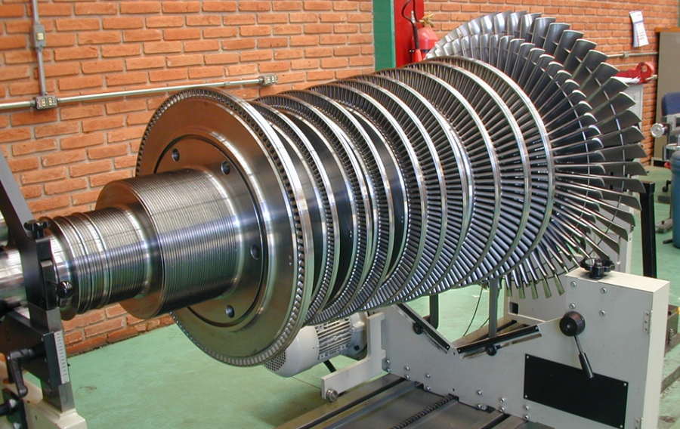
Turbina de vapor https://www.youtube.com/watch?v=AyAd-gLO9CE

Slide 27
Trabajamos en la gúia 02

